Slide 1
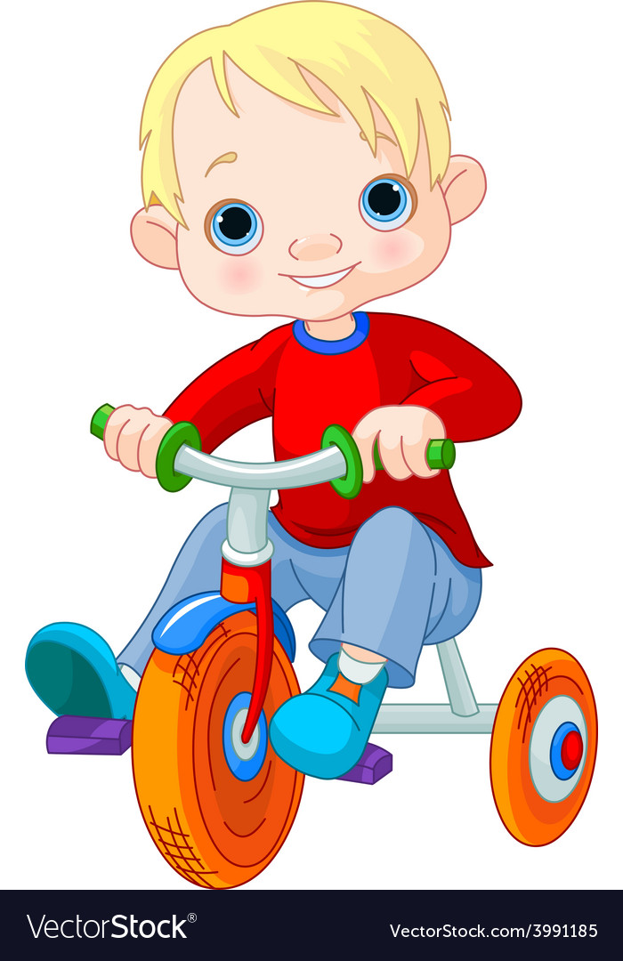
ПРЕЗЕНТАЦИЯ Методические рекомендации к карточкам «Упражнения в парах» для детей старшего дошкольного возраста, способствующие физическому развитию детей.

Slide 2
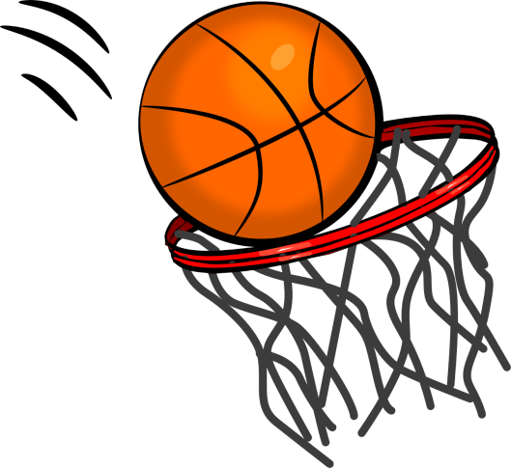
Движение для ребёнка – это радость, здоровье, развитие, способ его существования. Дошкольник чрезвычайно активен. Любые движения дают ему возможность чувствовать себя комфортно. Однако, как показали исследования, у него есть любимые, предпочитаемые движения, и это необходимо учитывать при организации условий для самостоятельной двигательной деятельности детей. С этой цель я разработала карточки «Упражнения в парах». В процессе создания опиралась на разработки М.Д. Михайловой, М.Л. Козырева и Н.И. Коротковой.

Slide 3
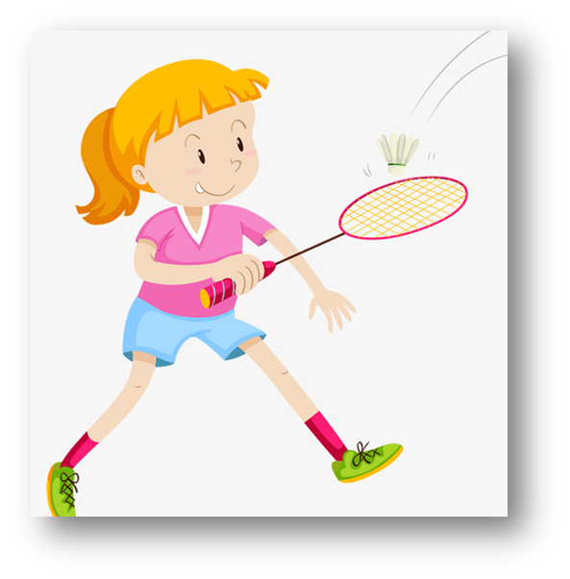
Эффективность предлагаемых карточек «Упражнения в парах» подтверждена на практике. В карточки вошли упражнения: - упражнения, развивающие и укрепляющие мышцы рук и плечевого пояса; - упражнения, развивающие мышцы туловища и увеличивающие подвижность позвоночника; - упражнения, развивающие мышцы ног.

Slide 4
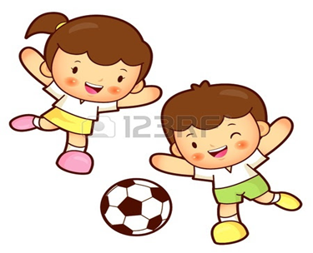
Хочется особо выделить специфику карточек упражнений в парах, которые заключается в строгом выполнении требований: - составлять пары с учётом роста и веса детей; - после деления группы по парам следует дать название каждому партнёру (первый – второй, А - В); - строго соблюдать дидактический материал, принцип «от простого к сложному»; - задавать ритм и темп в соответствии с характером упражнений; - постепенно следить за нагрузкой, регулируя её количеством повторений.

Slide 5
Карточки «Упражнения в парах»
Актуальность
Описание
Цель
Задачи
Многофункциональность
Условия организации качественной работы с карточками
Назначение
Результативность
Основные достоинства

Slide 6
В карточки «Упражнений в парах» входят упражнения
Для рук плечевого пояса
Упражнения для туловища
Упражнения для ног
Для рук и плечевого пояса с набивными мячами
С набивными мячами для туловища
С набивными мячами для ног
С гимнастическими палками для рук плечевого пояса
С гимнастическими палками для ног
С гимнастическими палками для туловища
Примерный комплекс упражнений для утренней гимнастики, физкультурных занятий

Slide 7
Карточка №1 Упражнения для рук и плечевого пояса Цель: развивать подвижность суставов и связок рук и плечевого пояса. Методические рекомендации для педагов: Упражнения для туловища – это упражнения для гибкости позвоночника, мышц спины, инструктору необходимо обратить внимание в упражнении на следующие: - дети должны чётко соблюдать правильное исходное положение (сидя, скрестно и т.д.); - положение ног должно быть зафиксировано (неподвижно); - при наклонах колени не сгибать.

Slide 8
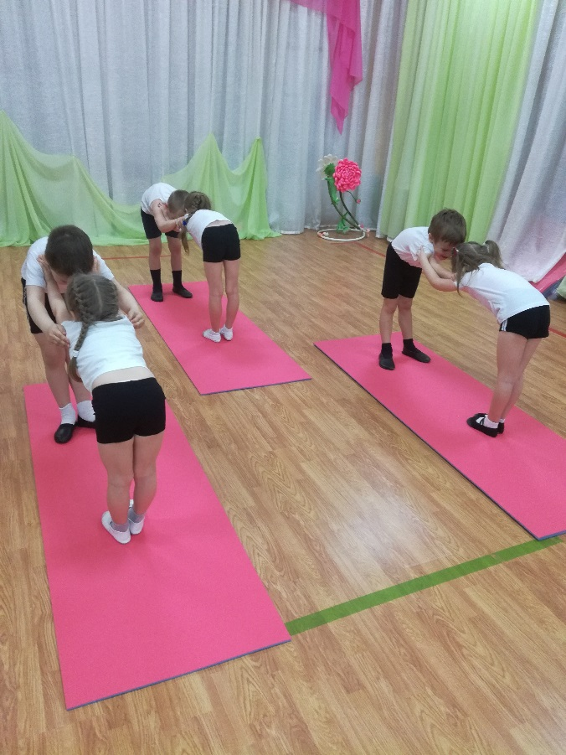
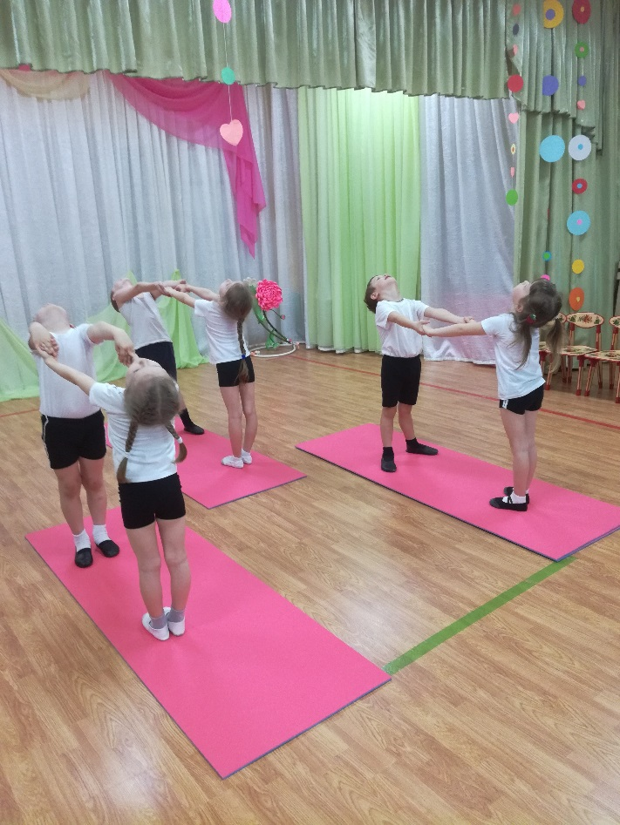
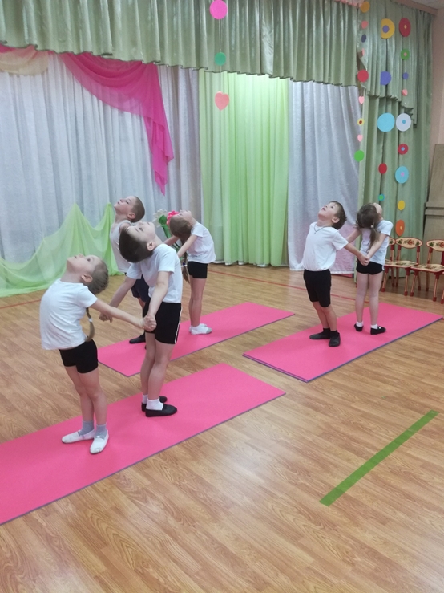

Slide 9
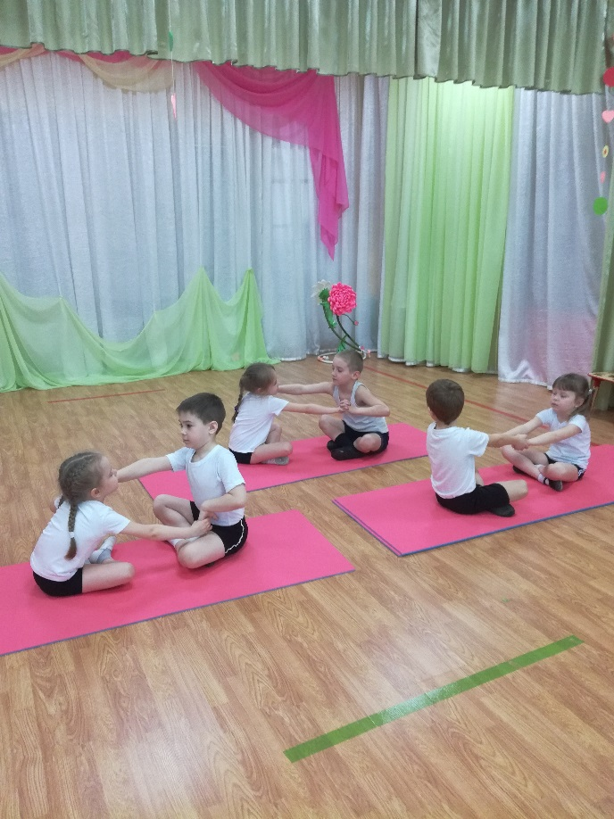

Slide 10
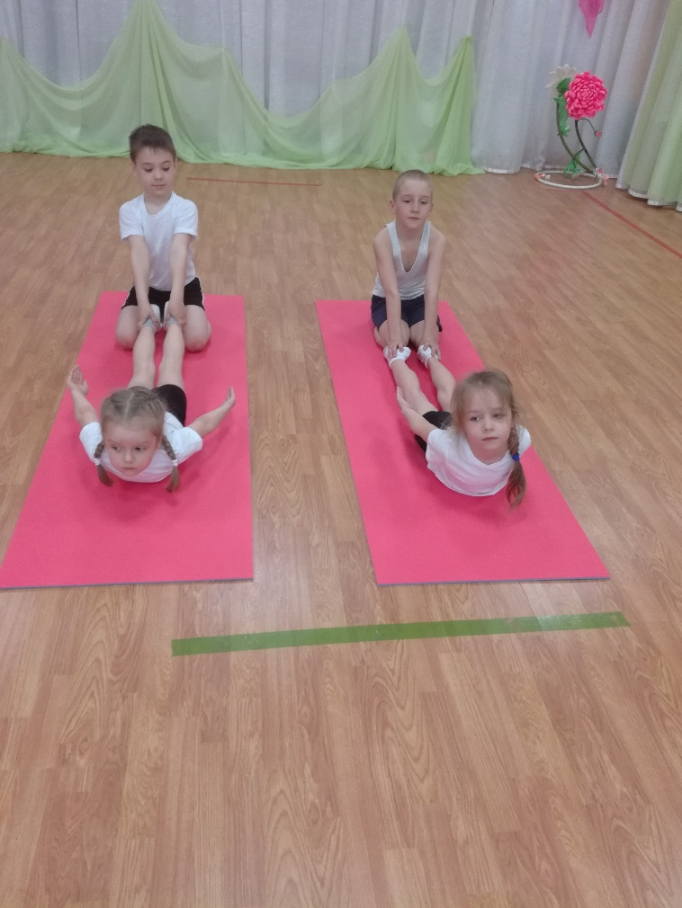
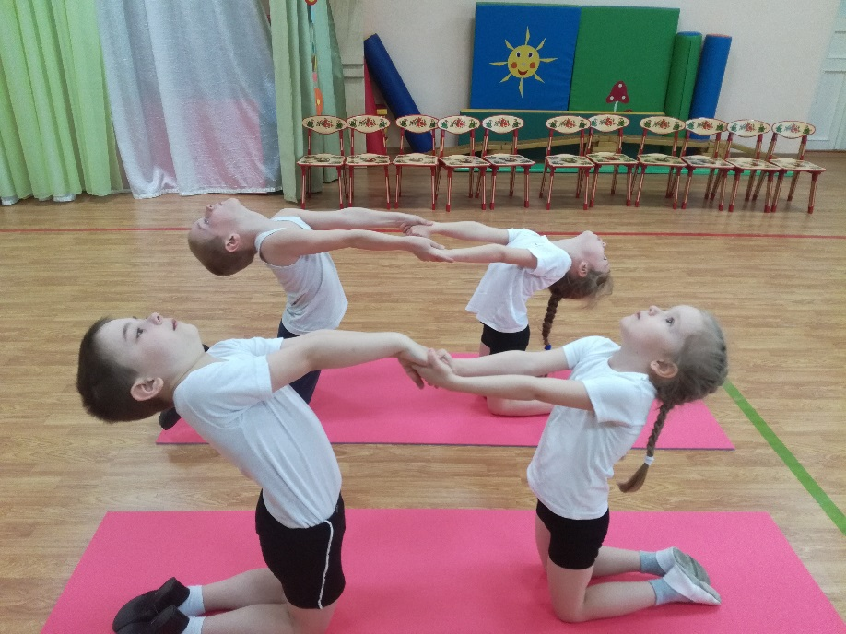

Slide 11
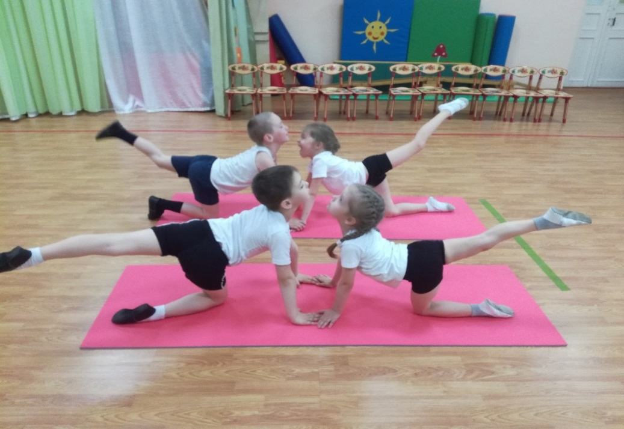
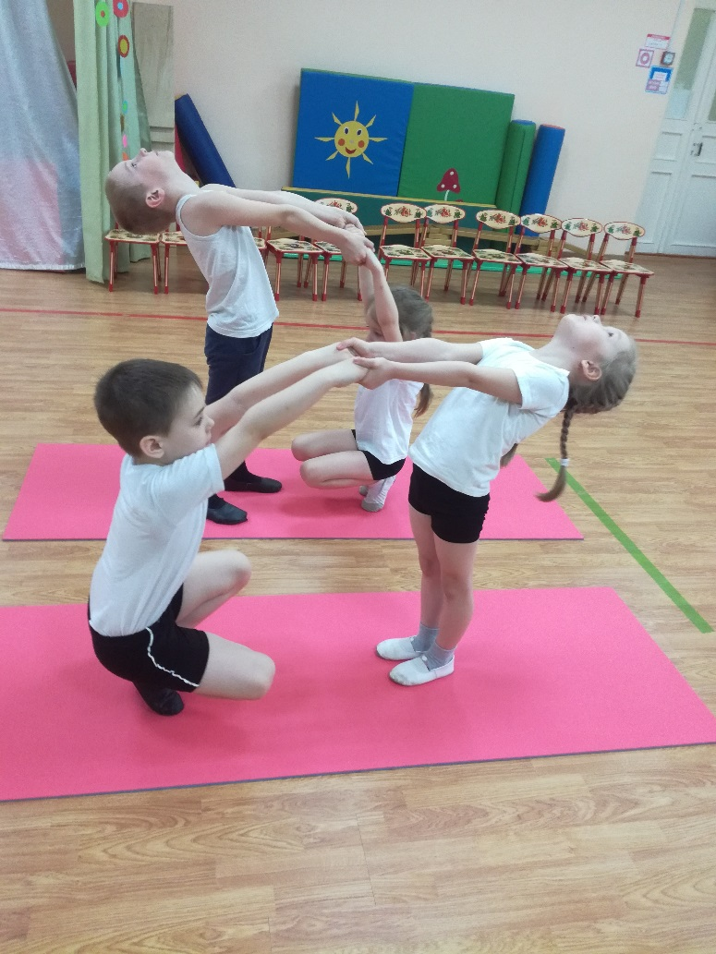
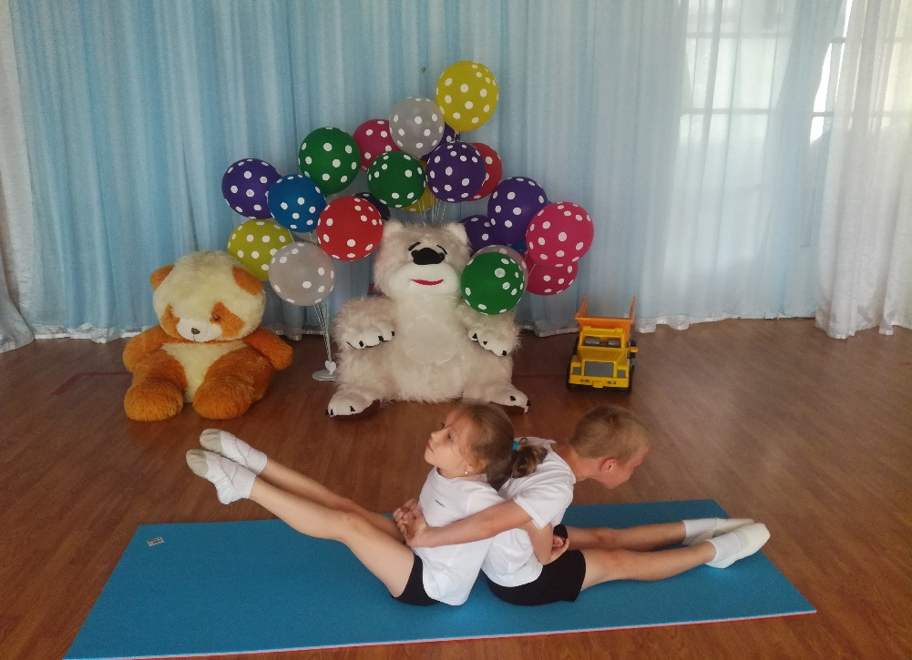

Slide 12
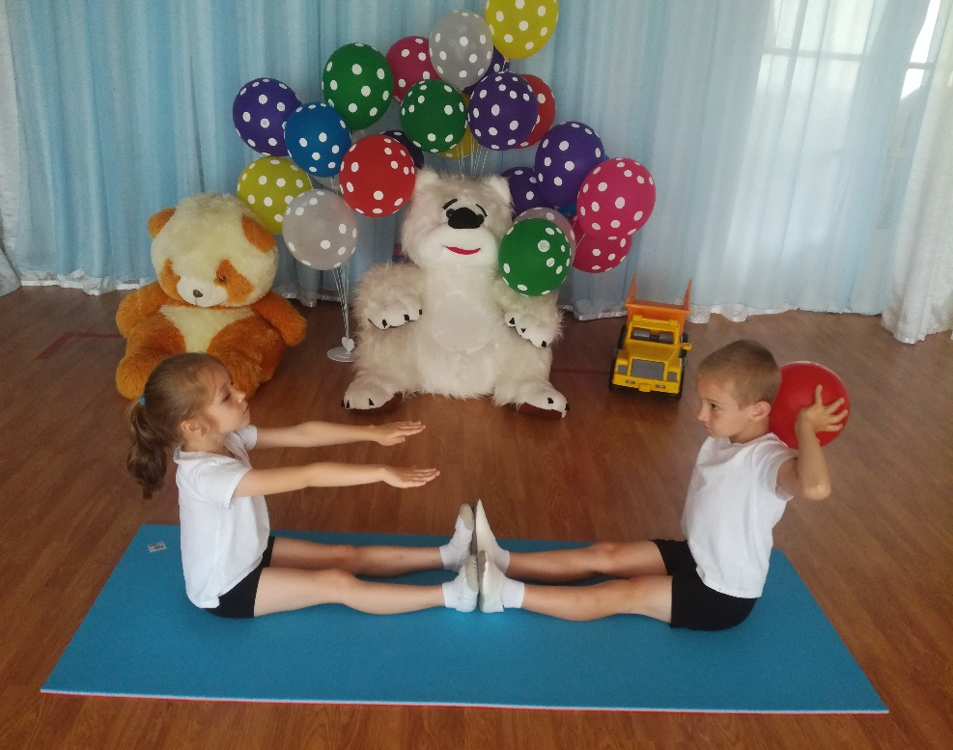
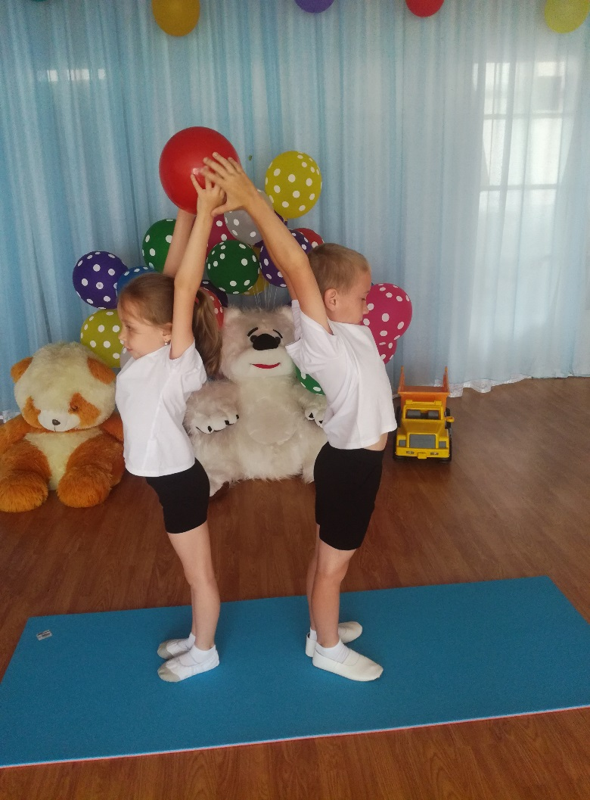
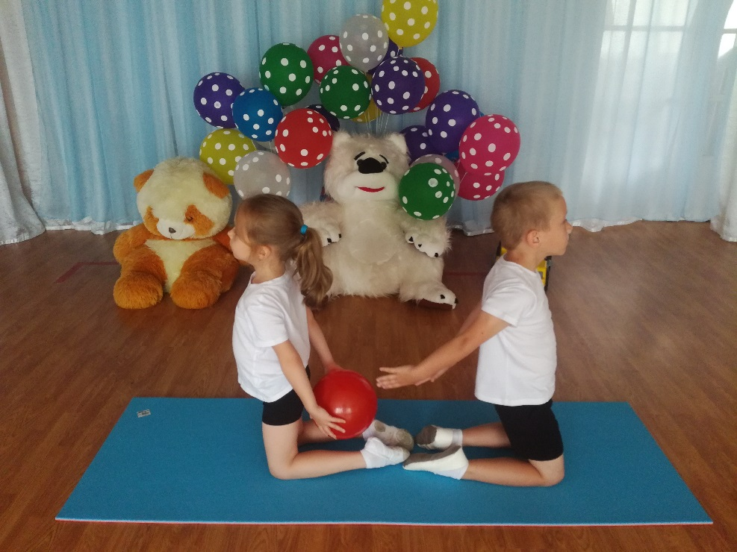

Slide 13
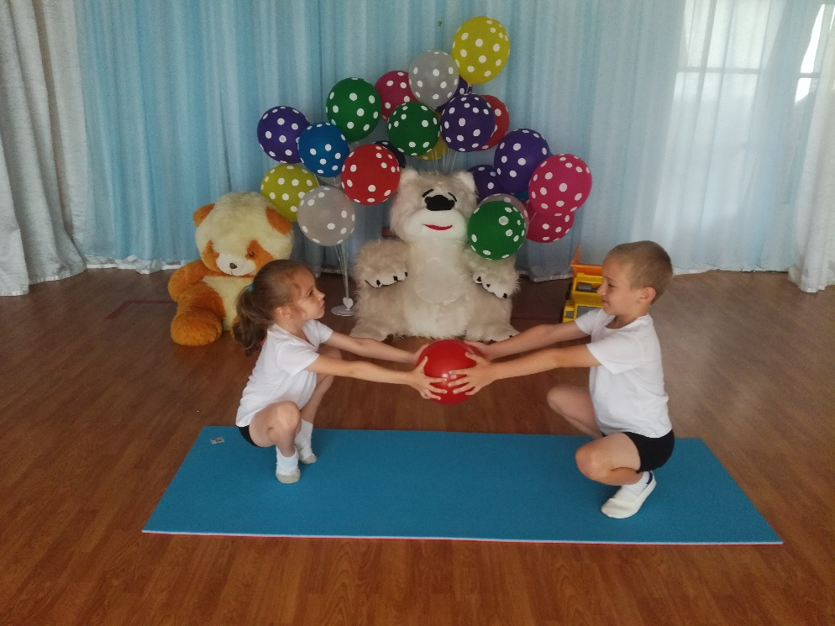
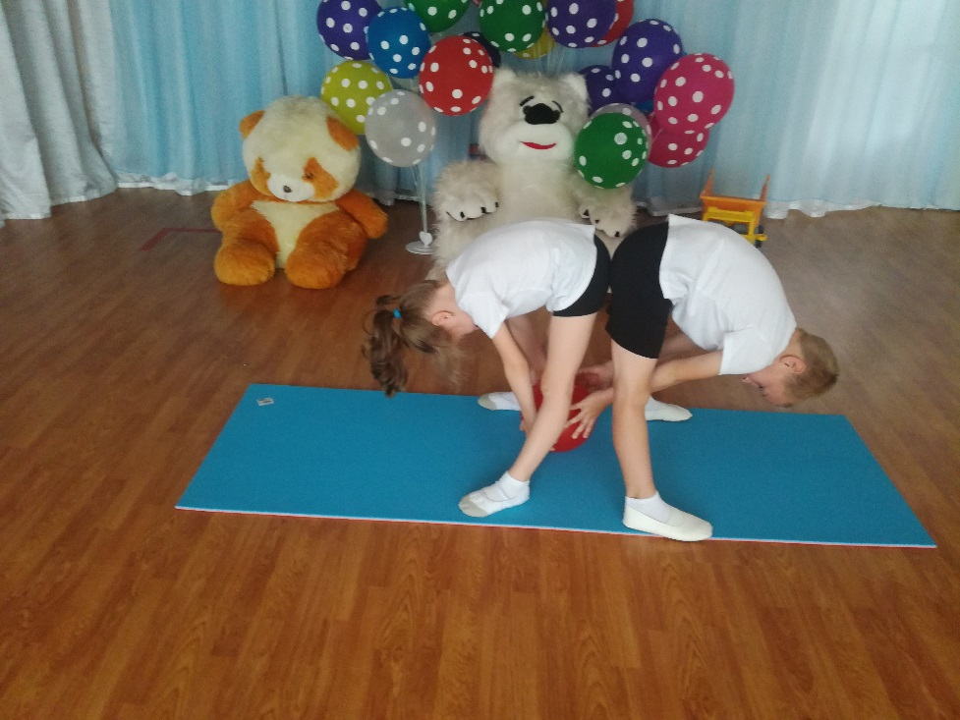
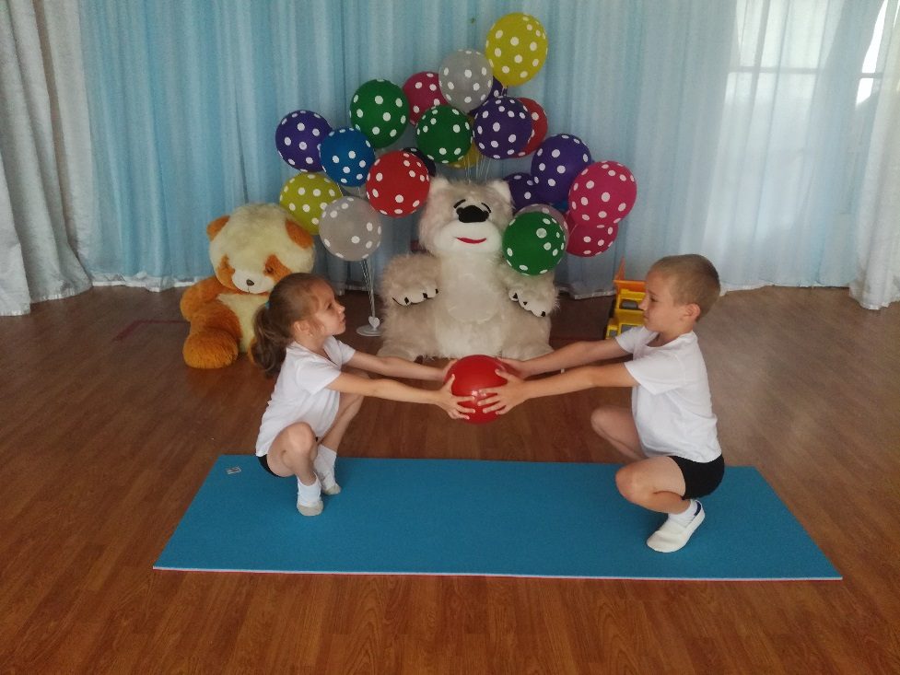

Slide 14
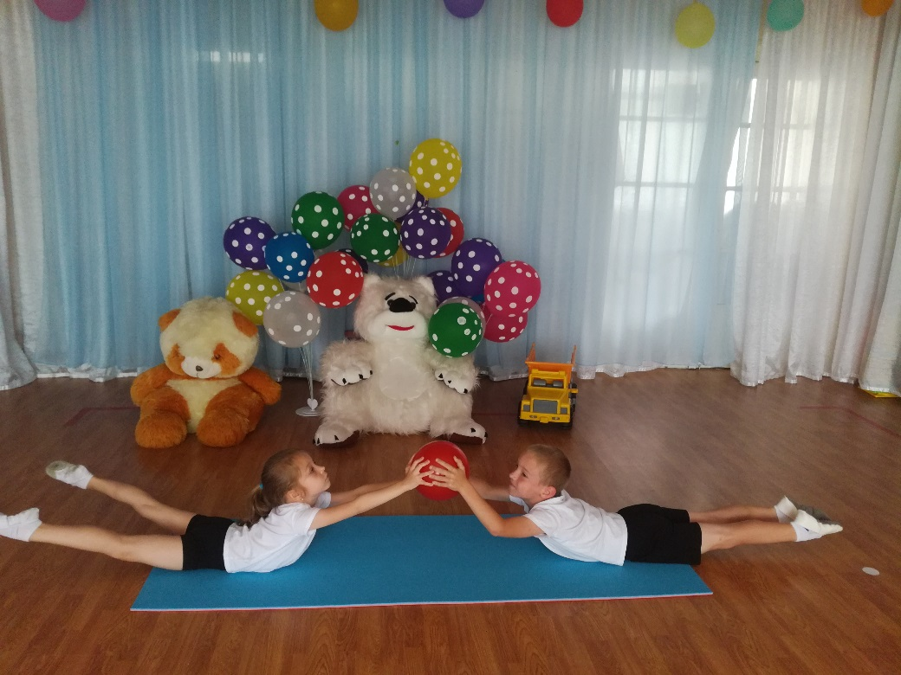
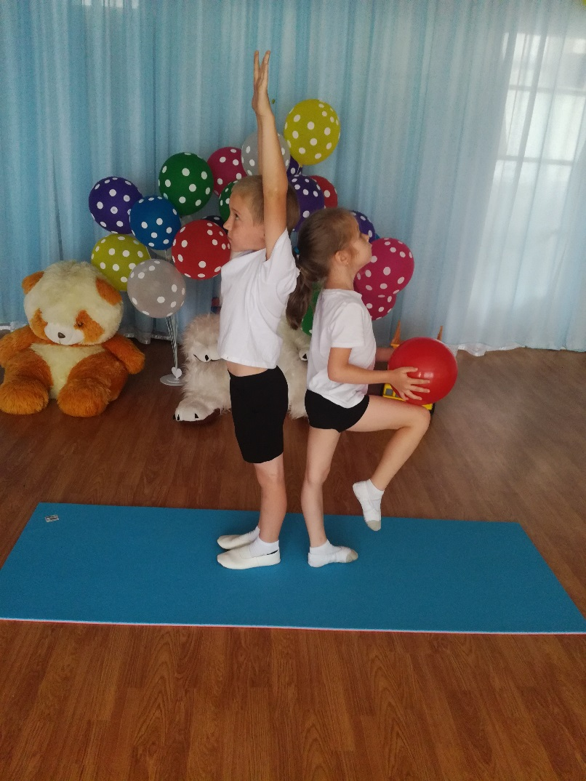
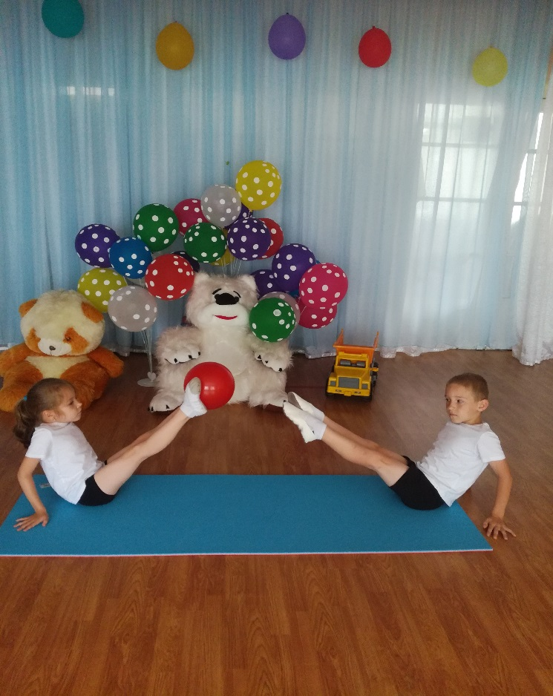

Slide 15
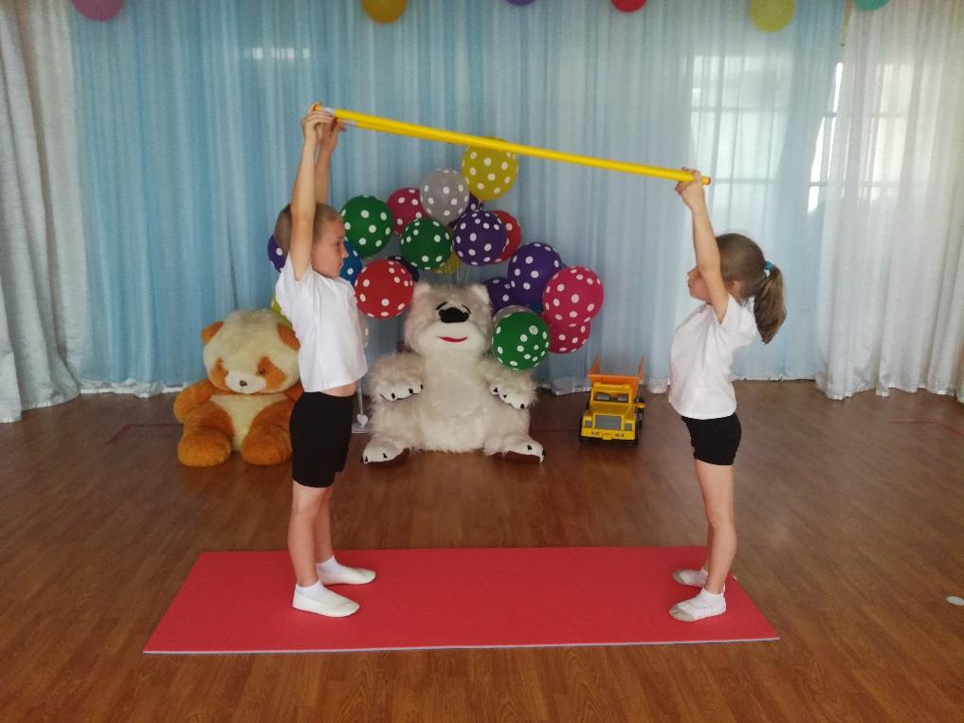
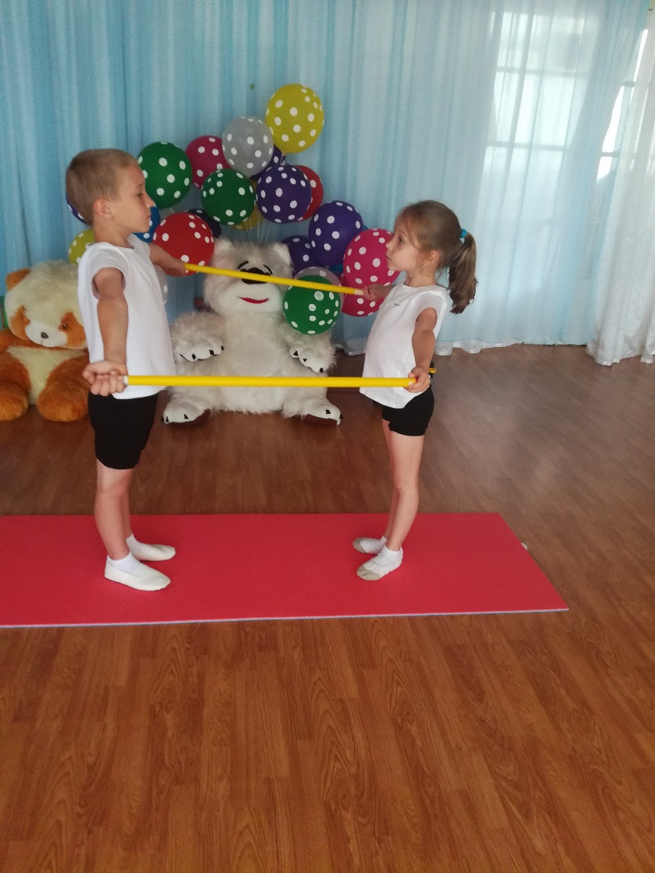

Slide 16
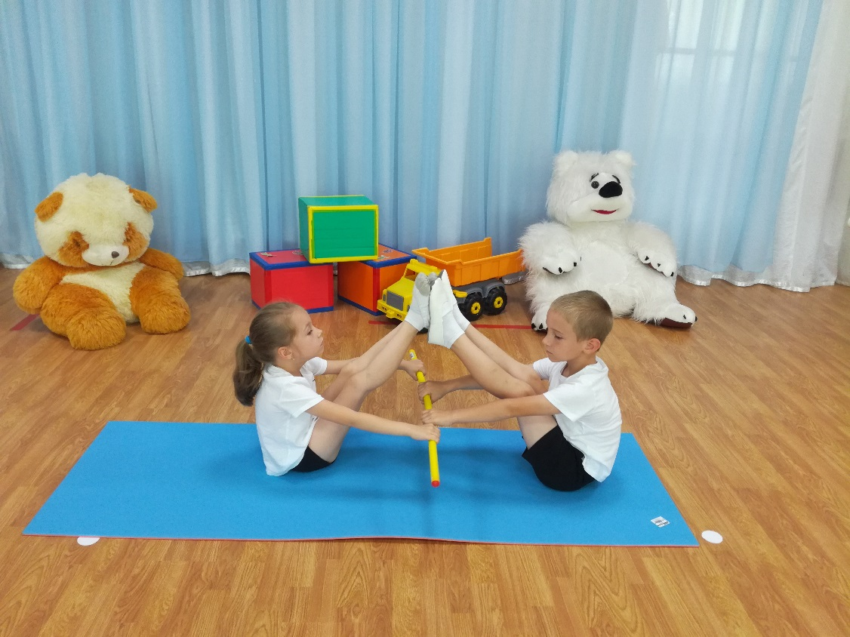
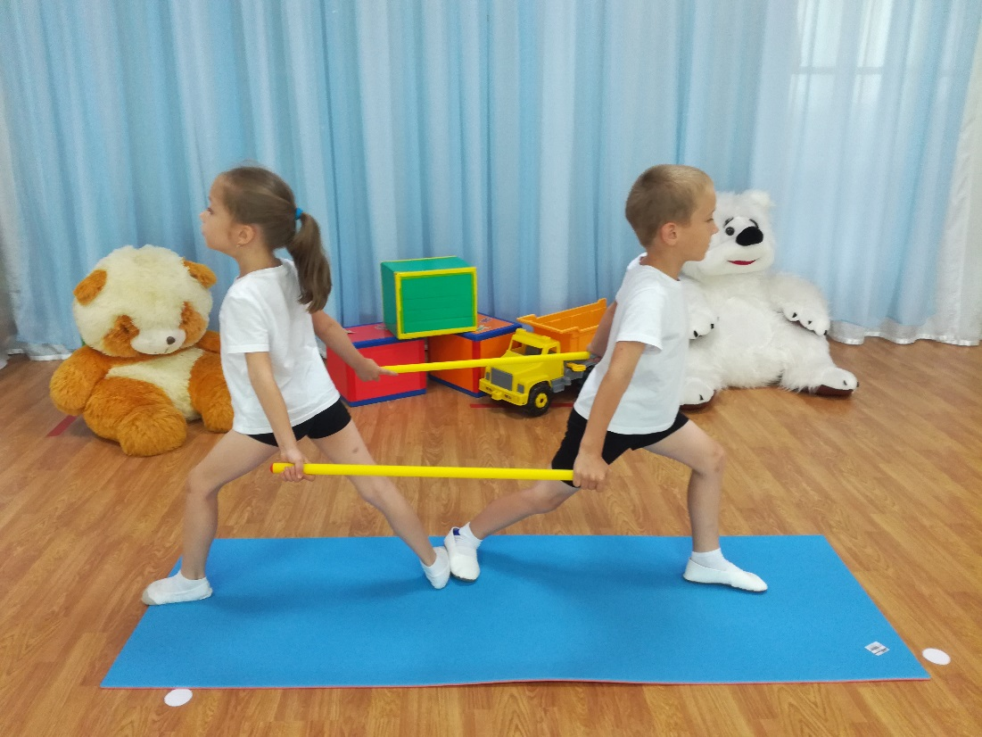

Slide 17
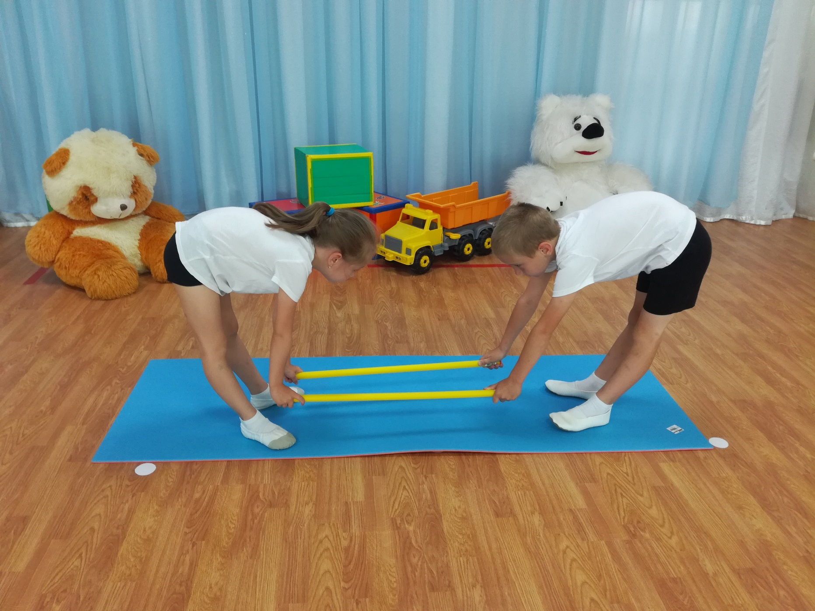

Slide 18
Заключение
В процессе работы по данным карточкам у детей укрепились мышцы спины и брюшного пресса, создался хороший мышечный корсет, упражнения в парах способствовали развитию такого физического качества как: ловкость, быстрота, гибкость.
Разработанные мною карточки способствовали развитию:
- двигательного опыта за счёт выполнения упражнений в парах с предметами и без;
- координации движения и умения ориентироваться в пространстве;
- силовых качеств;
- развитию и укреплению мышц спины;
- умению согласовывать свои действия с действиями товарища (партнёра);

Slide 19
-воспитанию у детей навыка сотрудничества и умения взаимодействовать в парах;
- чувство взаимопомощи;
-уверенности в себе при выполнении упражнений.
Таким образом, применение в работе карточек повысило результативность воспитательно – образовательного процесса, сформировались ценные ориентации, направленные на сохранение и укрепление собственного здоровья.

